Slide 1
Uvod u veb i internet tehnologije

Slide 2
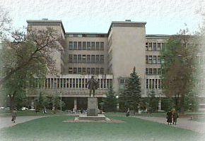
Mreža, slojevi, protokoli

Slide 3
Slojevi kod računarskih mreža “host-prema-mreži”

Slide 4
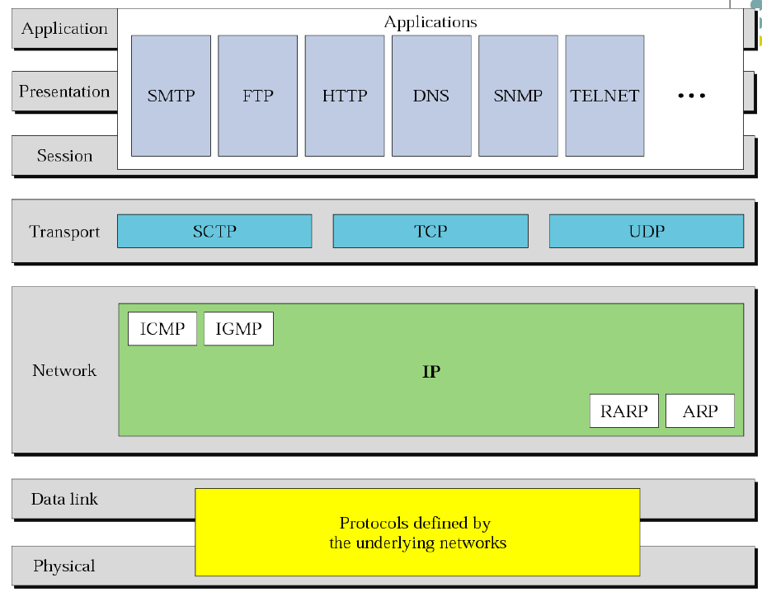
Protokoli i slojevi

Slide 5
Sloj „host-prema-mreži”
Sloj „Host-to-network“ obezbeđuje kanal komunikacije.
Na najnižem nivou, obezbeđuje postojanje komunikacionog kanala i mogućnost slanja i primanja pojedinačnih bitova kroz komunikacioni kanal
Na najnižem nivou u okviru ovog sloja nema kontrole grešaka
Na višem nivou se međumrežnom sloju obezbeđuje postojanje pouzdanog kanala komunikacije u kome se:
greške automatski detektuju i ispravljaju (error control)
automatski se vodi računa o brzini slanja podataka kako se ne bi desilo da brzi uredaji zagušuju sporije (flow control)
Ukoliko se koristi zajednički kanal komunikacije, na ovom sloju se vrši kontrola pristupa uredaja komunikacionom kanalu (medium access control)

Slide 6
Sloj „host-prema-mreži” (2)
Ovde se, gledano na najnižem nivou, dobija zadatak da se preko komunikacionog medijuma prenese sekvenca bitova
U tom najnižem nivou komunikacije se proučava mehanizam slanja pojedinačnih bitova od jednog do drugog uređaja kroz komunikacioni medijum
Najniži nivo komunikacije karakteriše potreba za velikom efikasnošću
Način komunikacije na tom najnižem nivou zavisi od tipa komunikacionog medijuma - žičana ili bežična veza, koja vrsta kablova je u pitanju i sl.
U okviru lokalne mreže komunikacija se zasniva na tehnologijama:
Ethernet (žičano povezivanje)
Wi-Fi (bežično povezivanje)
Brzina prenosa podataka u ovakvim mrežama veća od 1Gbps

Slide 7
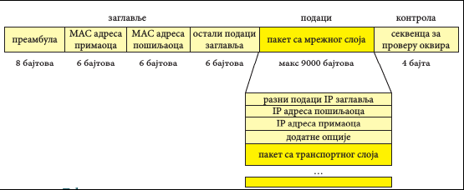
Sloj „host-prema-mreži” (3)
Ovaj sloj od uređaja koji rade na međumrežnom sloju dobija zadatak da se paket (u IP terminologiji, taj paket se naziva IP datagram) prenese:
sa jednog rutera na drugi
sa jednog uređaja na drugi u okviru lokalne mreže
Taj zadatak se realizuje tako što se IP datagram se obmotava dodatnim podacima i kreiraju se okviri (frame)

Slide 8
Sloj „host-prema-mreži” (4)
Potrebno je sprečiti izmenu podataka prilikom mrežnog prenosa (preskakanje bitova, izmena bitova, ponavljanje, ...)
Na kraj okvira dodaje se sekvenca za proveru okvira:
omogućava primaocu da proveri da li je došlo do greške
neke greške se mogu ispraviti
Moguće je detektovati i ispraviti složenije greške korišćenjem sekvenci od više bitova, kodiranih kodovima za otkrivanje i ispravljanje grešaka
Na ovom sloju koriste se MAC adrese
Predstavljaju se pomoću 48 bita
Zapisuju se u obliku 6 dvocifrenih heksadekadnih brojeva (primer: 2c:d4:44:a8:be:3b)
Na početak okvira dodaju se MAC adresa primaoca i pošiljaoca
Ako se u okviru nalaze IP datagrami, tada okvir sadrži i IP adrese primaoca i pošiljaoca, ali one se na ovom nivou ne analiziraju

Slide 9
Zahvalnica
Delovi materijala ove prezentacije su preuzeti iz:
Skripte iz predmeta Uvod u veb i internet tehnologije, na Matematičkom fakultetu Univeziteta u Beogradu, autor prof. dr Filip Marić
Prezentacija iz predmeta Uvod u veb i internet tehnologije, na Matematičkom fakultetu Univeziteta u Beogradu, autor dr Vesna Marinković
Skripte iz predmeta Informatika na Univerzitetu Milano Bicocca, autor dr Dario Pescini

